Slide 1
DL在线模型的性能优化
地图事业部 尹钊

Slide 2
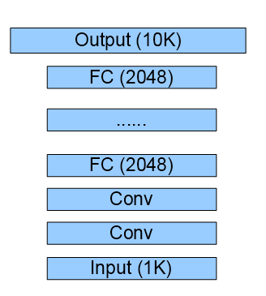
一个DL模型引发的思考
语音识别中的一个典型的声学模型：
优化目标：
在线可用
模型效果没有损失
10层

Slide 3
硬件选型
GPU
计算速度快，基本不需要优化
线上架构复杂，开发和运维成本高
采购成本和运维成本高
数据在内存和显存间的转移需要时间
CPU
计算速度慢，对于复杂模型，需要重度优化
线上架构简单，开发和运维成本低
采购成本和运维成本低，便于大规模部署
FPGA
门槛较高
算法迭代成本高

Slide 4



DL的基本运算符——矩阵乘法
矩阵乘法的复杂度
基本方法：
Strassen‘s algorithm：
Coppersmith–Winograd algorithm：

Slide 5
模型的性能预估
模型的复杂度决定了性能的下限
预先实验，确定网络的相关参数
网络的层数
Pretrain + Finetune
每层的宽度

Slide 6
模型压缩
Auto-Encoder类方法
深度模型通常具有较大的信息冗余
用小模型逼近大模型
通过采用预先训练好的复杂模型（Teacher model）的输出作为监督信号去训练另外一个简单的网络（student model）
Distilling the Knowledge in a Neural Network by Geoffrey Hinton
效果：
往往有效果损失
可以叠加后面的加速算法

Slide 7
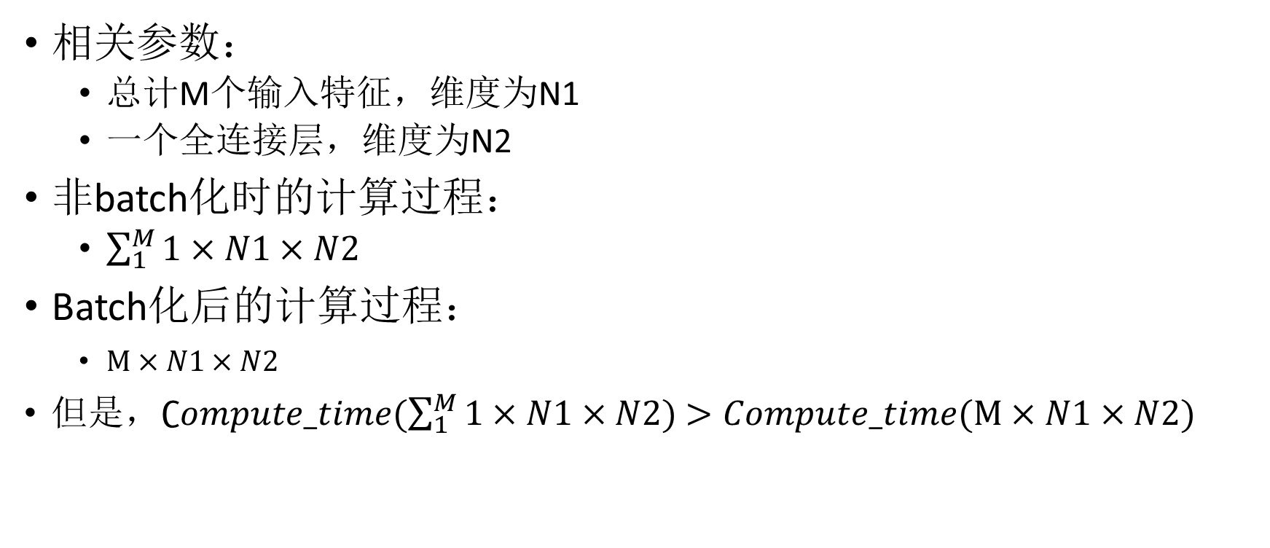
输入特征的batch化
相关参数：
总计M个输入特征，维度为N1
一个全连接层，维度为N2
非batch化时的计算过程：
$\sum_{1}^{M}{1×N1×N2}$
Batch化后的计算过程：
$M×N1×N2$
但是，$∁ompute_time(\sum_{1}^{M}{1×N1×N2)}$ $>Compute_time(M×N1×N2)$

Slide 8
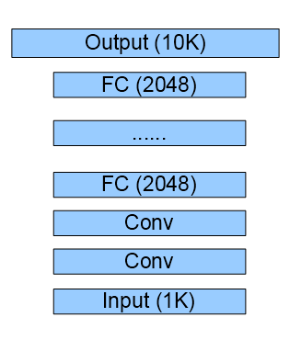
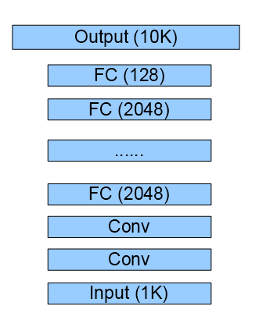
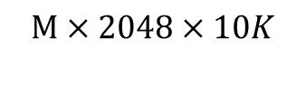

Bottleneck层
观察网络中计算量最大的部分：
$$M×2048×10K$$
$$M×2048×128$$
+ $M×128×10K$

Slide 9
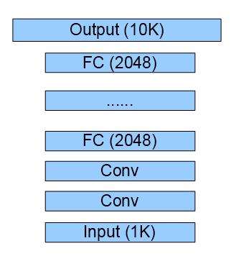
稀疏化
各层的作用：
1~n-1层：特征提取
Output层：分类
不同深度的层要区别对待
越低的层，相对重要，不易稀疏化
越接近顶层，越容易得到更高的稀疏率
层内元素的稀疏化方法
微软方法：统一稀疏化，效果有损失
改进方法：分析不同列的权值分布，分别稀疏化
不同层的稀疏化率：80%-95%
效果无损失（往往有小幅收益）

Slide 10
Cache的应用
CPU
运行速度：~1ns
磁盘
读写速度：~10ms
内存
读写速度：~10ns
缓存
空间小，速度快
基于空间/时间局部特性

Slide 11
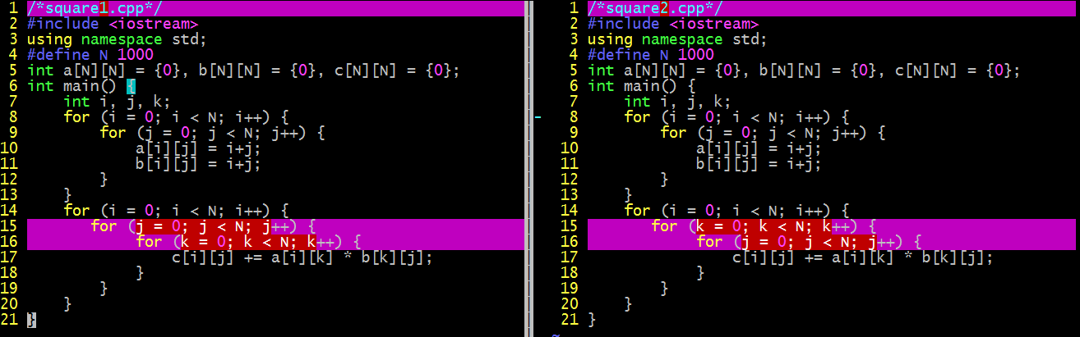
Cache的应用

Slide 12
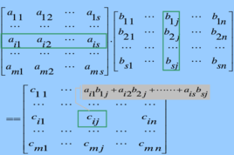

SIMD
矩阵乘法的过程：
元素的乘法+加法

Slide 13
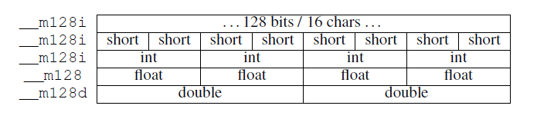
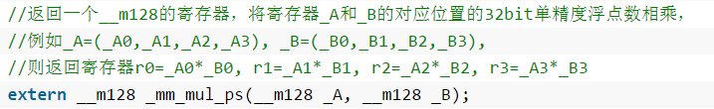
SIMD
SIMD——单指令多数据技术
Intel处理器的重要性能扩展。
目前支持的SIMD技术包括MMX,SSE,AVX
MMX提供了8个64bit的寄存器进行SIMD操作
SSE系列提供了128bit的8个寄存器进行SIMD指令操作
AVX指令支持256bit的SIMD操作

Slide 14
SIMD +定点化
__m128 _mm_mul_ps(__m128 _A, __m128 _B) =>
__m128i _mm_maddubs_epi16(__m128i a, __m128i b)
a: 16个8位unsigned int
b: 16个8位signed int
返回：8个16位signed int，表示 saturated sum of adjacent SIMD products
r0 := SATURATE_16((a0 * b0) + (a1 * b1))
r1 := SATURATE_16((a2 * b2) + (a3 * b3))
...
r7 := SATURATE_16((a14 * b14) + (a15 * b15))
将Float型数据直接压缩为char型表示
性能加速：1倍以上
效果：没有损失（往往还有小幅收益）
 | 时间 (us)
cBlas | 753939
Fix_point_sse | 426015

Slide 15
QA

